Slide 1
AĞ TOPOLOJİLERİ DERSİ (5. HAFTA)
AMAÇ
OSI başvuru modelini ve katmanlarını öğrenebilmek.
ARAŞTIRMA
OSI başvuru modeli hakkında bilgi toplayınız.

Slide 2
OSİ BAŞVURU MODELİ
Bilgisayar ağları kullanılmaya başlandığı ilk zamanlarda sadece aynı üreticinin ürettiği cihazlar birbirleriyle iletişim kurabiliyordu. Farklı bilgisayarların ve standartların gelişmesi ile sorunların ortaya çıkmaya başladı. En büyük sorun şirketlerin tüm cihazlarını sadece bir üreticiden almalarını zorunlu kılıyordu.

Slide 3
1970’lerin sonlarına doğru ISO (International Organization for Standardization) tarafından, OSI (Open System Interconnection) modeli tanımlanarak bu sorunun önüne geçildi. Böylece farklı üreticilerden alınan cihazlar aynı ağ ortamında birbirleriyle haberleşmeleri sağlandı.

Slide 4
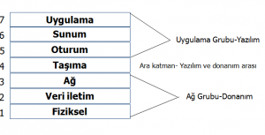
OSI MODELİ KATMANLARI
OSI'nin amacı ağ mimarilerinin ve protokollerinin bir ağ ürünü bileşeni gibi kullanılmasını sağlamaktır.

Slide 5
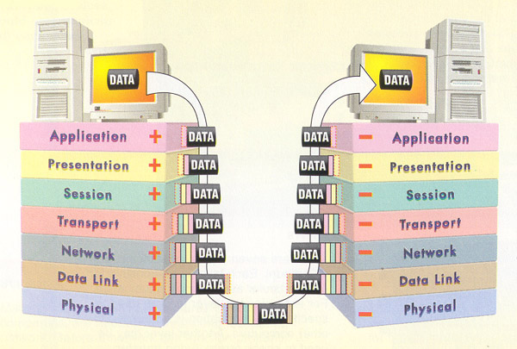
Katmanlar arası veri iletimi

Slide 6
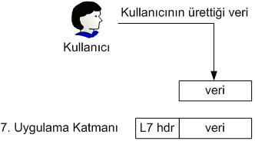
Uygulama (Application) Katmanı
Bu katman ilk akla geldiği üzere bilgisayarlarımızda kullandığımız uygulamaların bulunduğu katman değildir. Bu katman sayesinde kullandığımız uygulamalar, ağda yol almak üzere belirlenen veriyi, hedefine ulaşması için ağa teslim ederler.

Slide 7
Sunum (Presentation) Katmanı
Bu katmanda, diğer katmanlarda olduğu gibi uygulama katmanından gelen veriye bazı eklentiler yapılır.
Ayrıca bu katmanda Compress/Decompress (sıkıştırma/Açma), Şifreleme/Şifre çözme, EBCDIC dan ASCII ye veya tam tersi dönüşüm işlemleri de yapılır.

Slide 8
Oturum (session) Katmanı
İletişimde bulunacak iki nokta arasındaki oturumun kurulması, yönetilmesi ve sonlandırılmasını sağlar. Programcıların işi oturum katmanında biter. O yüzden ilk 3 katmana software set(yazılım kümesi) denir.

Slide 9
İletim (transport) Katmanı
Bu katman iki düğüm arasında mantıksal bir bağlantının kurulmasını sağlar. Ayrıca üst katmandan aldığı verileri segment’lere bölerek bir alt katmana iletir ve bir üst katmana bu segment’leri birleştirerek sunar.

Slide 10
Ağ ( network) Katmanı
Mesajın iletileceği bilgisayarın yolunu bulan katmandır. Veri paketlerinin bir uçtan diğer uca ağdaki çeşitli düğümlerden geçirilip, yönlendirilerek alıcısına ulaşmasını sağlayan bir işleve sahiptir.
Yönlendiriciler (Router) bu katmanda tanımlıdırlar.

Slide 11
Veri Bağlantı (data link) Katmanı
Kendisine gelen paketlerin başına değişik yapılardaki logic işaretler koyarak çerçeveler(frame) oluşturma
Fiziksel katmana ulaşım stratejilerini belirleme.

Slide 12
Fiziksel (physical) Katman
Verilerin fiziksel olarak hat/kablo/ortam üzerinden aktarılması için gerekli işlemleri kapsar. Hub’lar bu katmanda tanımlıdırlar. Bu katmanda tanımlanan standartlar taşınan verinin içeriğiyle ilgilenmezler.

Slide 13
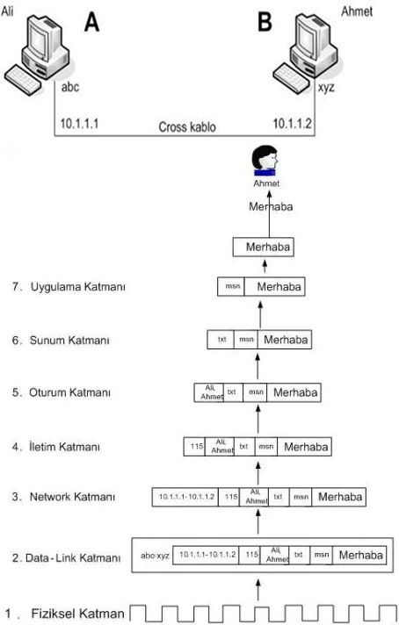

Slide 14
TEŞEKKÜRLER

